Slide 1

Жестокое обращение с детьми: что это такое?
Консультация
для
родителей и педагогов
Подготовила Астрелина Ирина Владимировна
педагог-психолог
школа–гимназия № 31

Slide 2

Понятие «жестокое обращение с детьми» представлено в Декларации прав ребенка и подразумевает причинение вреда состоянию здоровья ребенка во всех его проявлениях.

Slide 3

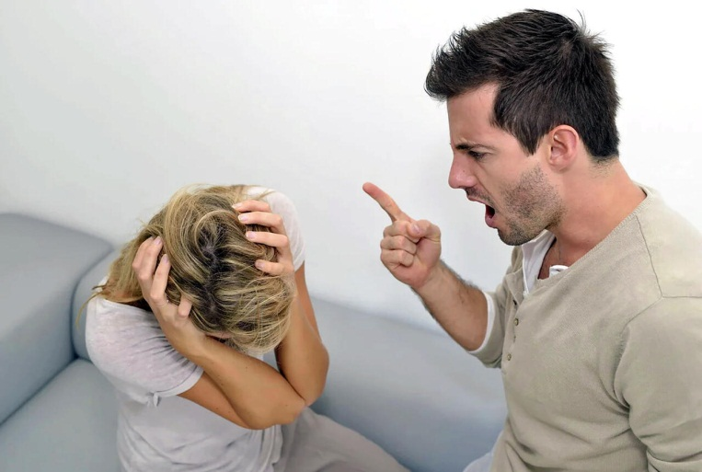
Психологические факторы риска для детей и родителей по возникновению насилия.
В группу риска родителей входят:
люди, которые сами подвергались насилию в детстве;
люди, которые страдают психическими расстройствами (депрессия, шизофрения, эпилепсия);
люди, злоупотребляющие алкоголем и наркотиками;
испытывающие экономические и социальные трудности;
молодые матери (до 18 лет);
семьи со сложным психологическим климатом.
В группу риска детей входят:
дети младенческого и раннего возраста, отличающиеся беспокойностью и раздражительностью;
дети с физическими и психическими отклонениями; у
дети с гиперактивным и импульсивным поведением.

Slide 4

ФОРМЫ ЖЕСТОКОГО ОБРАЩЕНИЯ С ДЕТЬМИ:
Эмоциональное (психологическое) насилие.
Физическое насилие.
Сексуальное насилие.
Пренебрежение (заброшенность, беспризорность).

Slide 5
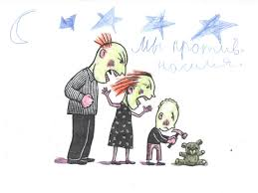
ЭМОЦИОНАЛЬНОЕ (ПСИХОЛОГИЧЕСКОЕ)
НАСИЛИЕ
хронические формы поведения, при которых ребёнка унижают, оскорбляют, высмеивают, тем самым нарушая нормальное развитие его эмоциональной сферы. Психологическое насилие включает в себя продолжающееся, длительное и распространяющееся поведение.

Slide 6
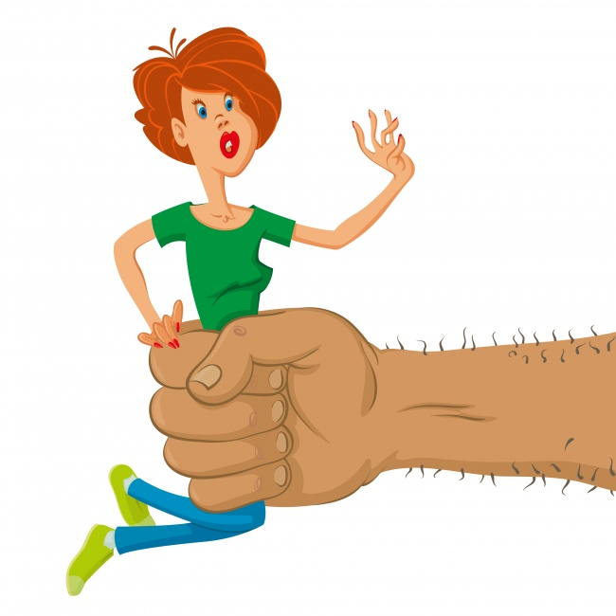
ФИЗИЧЕСКОЕ НАСИЛИЕ
любое неслучайное нанесение телесных повреждений ребёнку в возрасте до 18 лет родителем или лицом, осуществляющим опеку. К физическому насилию относят также случаи, когда родители умышленно не предотвращают возможности причинении телесных повреждений.

Slide 7
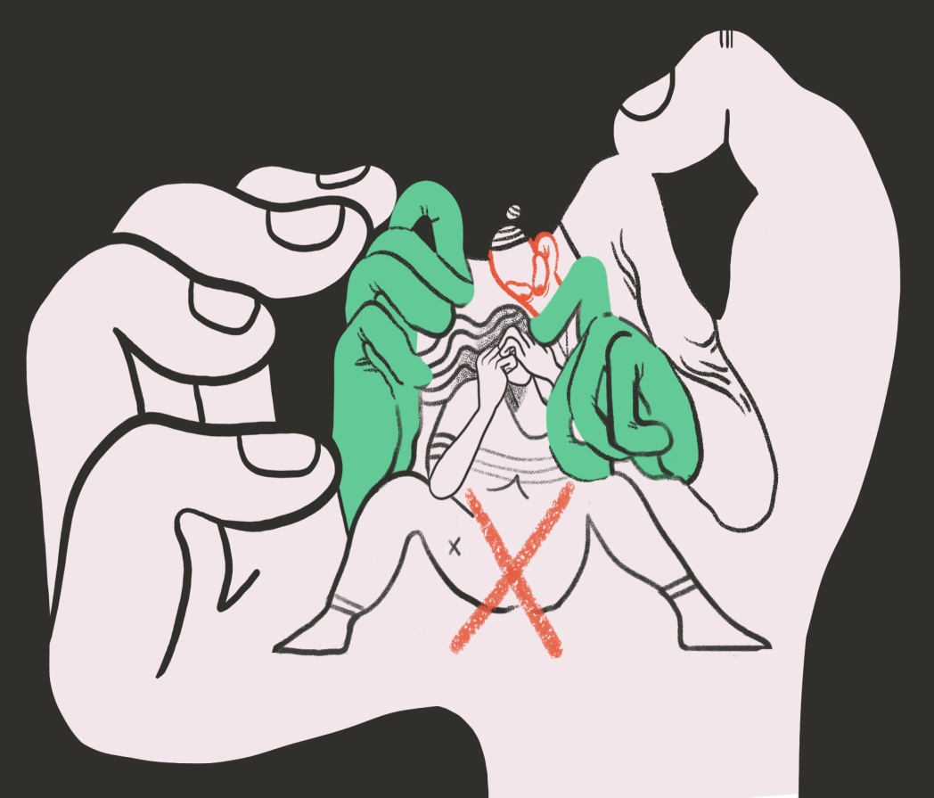
СЕКСУАЛЬНОЕ НАСИЛИЕ –
использование ребёнка и подростка другим лицом для получения сексуального удовлетворения.

Slide 8
ДИАГНОСТИКА СЕКСУАЛЬНОГО НАСИЛИЯ
Внешние показатели:
Порванное, запачканное или окровавленное нижнее белье.
Трудности при ходьбе и сидении.
Жалобы на боль в области половых органов, боли в животе непонятного происхождения, головная боль.
Опухоль или раздражение в области половых органов.
Синяки на внешних половых органах.
Кровотечение из половых органов.
Выделение из половых органов.
Гематомы на груди, ягодицах, нижней части живота, бедрах.
Следы спермы на одежде, коже и в области половых органов, бёдер.

Slide 9
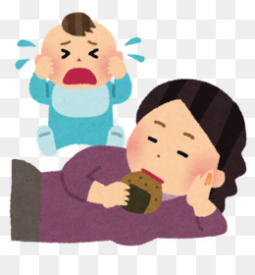
ПРЕНЕБРЕЖЕНИЕ
форма жестокого обращения
с детьми, при которой
родителями или опекунами
не обеспечиваются элементарные нужды ребёнка, такие, как еда, одежда, образование и забота о здоровье.

Slide 10
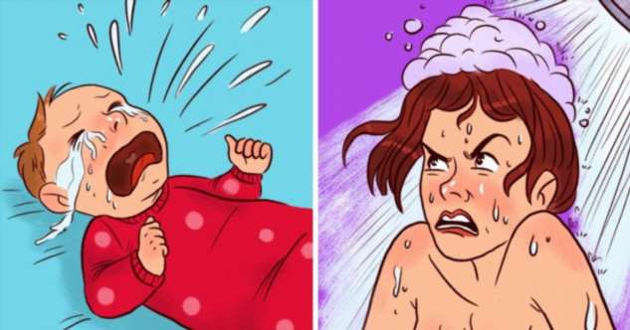
Пренебрежение физическими нуждами ребёнка
Очень бледный, анемичный ребёнок. Жадно ест, когда предлагают.
Ребёнок одет не по погоде. В холодную погоду ребёнок ходит без теплой одежды и обуви.
Пренебрежение эмоциональными потребностями ребёнка
Ребенок не ищет инициаций со стороны родителей.
Неласковый ребёнок.
Ребёнок моделирует поведение родителей, которые никогда
не проявляют нежных чувств по отношению к нему
(не гладят его по голове, не берут на руки, не целуют).
Старается привлечь внимание любого взрослого, виснет на нём.
С удовольствием уходит с чужими. Ребёнок, испытывающий чувство одиночества. Несчастный ребёнок.
Ребенок часто находится запертым один дома.

Slide 11
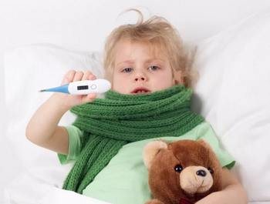
Пренебрежение поддержанием и восстановлением здоровья ребёнка:
Ребёнка не показывают врачу, когда это требуется по состоянию здоровья, не лечат его.
Отказываются от необходимых процедур, прививок, предписания врачей.
Не проводят обследования ребёнка.
Не вызывают скорую помощь, когда это необходимо.
Пренебрежение получением ребёнком образования:
Внешние показатели и поведенческие реакции: Задержка психического развития и речи. Ребёнок пропускает школу или часто опаздывает. Ребёнок пропускает школу по причине того, что смотрел за другими детьми. У ребёнка может быть «школьный невроз» из-за страха перед школой и отсутствия помощи родителей. Всегда невыполненные домашние задания. Родители не бывают в школе и не интересуются успеваемостью ребёнка.

Slide 12

КАК РАСПОЗНАТЬ ФАКТ НАСИЛИЯ В СЕМЬЕ?
Множественные повреждения, имеющие специфический характер (отпечатки пальцев, ремня, сигаретные ожоги) и различную степень давности (свежие и заживающие). Основные типы травм: на теле - синяки, ссадины, раны, следы от прижигания предметами, горячими жидкостями, сигаретами или ударов ремнем, повреждения внутренних органов или костей травматического характера; на голове - ретинальные геморрагии (кровоизлияния в глазное яблоко), участки облысения, выбитые или расшатанные зубы, разрывы или порезы во рту, на губах.
Частые жалобы на боль при отсутствии явных повреждений.
Буйное и агрессивное поведение или, напротив, замкнутость, боязливость, страх перед взрослыми.
Признаки физической и психической запущенности: постоянный голод, неопрятный вид, эмоциональные расстройства, трудности в обучении, пассивность во взаимоотношениях со сверстниками, признаки отсутствия медицинской помощи.
Плохая посещаемость уроков, систематическая не подготовка домашних заданий, постоянная усталость и сонливость.
Нежелание идти домой, отсутствие поиска защиты у родителей в критические для себя моменты.
Длительно сохраняющееся подавленное состояние, высокий уровень тревожности.
Склонность к уединению, проблемы социализации и т.д.

Slide 13
Признаки поведения родителей, свидетельствующих о жестоком обращении с детьми
Несоответствие состояния ребенка его описанию родителем.
Необъяснимая отсрочка в обращении родителей за помощью в лечебное учреждение.
Попытка обвинения ребенка в нанесении себе ущерба.
Отказ от посещения ребенка в стационаре.
Неадекватная реакция родителей на телесные повреждения у ребенка и т.д.

Slide 14

КАК РЕАГИРОВАТЬ?
Когда речь идет о жестоком обращении с ребенком, право родителей на уважение их частной жизни заканчивается. В этом случае обязанность каждого человека – вмешаться доступными ему средствами, чтобы защитить ребенка от насилия.

Slide 15
Памятка педагогу
Ребенку потребовалось большое мужество, чтобы сделать этот шаг и поделиться этой тайной. За это его надо обязательно похвалить. Так он сможет почувствовать, что ему верят и серьезно относятся к его проблеме. Имейте в виду, что вы травмируете ребенка, выражая сомнения в правдивости его слов.
Нельзя показывать ребенку свои чувства (гнев, испуг, смятение, отвращение).
Воздержитесь от обвинений в адрес человека, совершившего поступок. Часто ребенок, несмотря ни на что, продолжает любить этого человека и эмоционально к нему привязан.
Проявите внимание к возможному чувству вины и стыда ребенка, но не укрепляйте в нем этих чувств сами.
Никогда не просите ребенка сохранить в тайне ваш разговор. Но если он сам попросит вас сохранить тайну, отнеситесь к этому с пониманием.
Объясните ребенку, что существует возможность прекратить случаи жестокости и насилия с помощью других людей и что это нужно сделать в интересах как самого ребенка, так и человека о котом идет речь.
В отдельных случаях можно предложить ребенку вернуться к этому разговору через некоторое время, пообещав сохранить его в тайне.
Держите обещание о сохранении тайны до тех пор, пока это не противоречит интересам ребенка. Тогда его надо поставить в известность и предупредить о том, что вы хотите предпринять некоторые меры.

Slide 16
Процедура сообщения о насилии над ребёнком в семье:
1. Медицинскому работнику (осмотр и фиксация в медицинской документации)
2. Направление служебной записки директору школы (с подробным описанием состояния ребенка)
4. Планировать свои действия совместно с сотрудниками органа опеки или полиции.
5. Немедленное обследование условий жизни ребенка
3. Сообщить о данном факте в орган опеки и попечительства и/или орган внутренних дел
6. Поддержка со стороны педагогов, постоянный последующий контроль за ситуацией в семье.

Slide 17


Спасибо за внимание!

